Slide 1
Regulating Harvests over Time
采伐限额和采伐速度

Slide 2

Contents
The Stand and the Forest
Market Solutions and Limitations
The Regulated Forest
Transition to a Normal Forest
Sustained Yield Rationale and Critique
Timber Harvests over Time in the Absence of Sustained Yield Policy: Market as a Regulator
New Approaches to Forest Regulation

Slide 3
The Stand and the Forest
林分和森林

Slide 4
The difference and utility of the terms forest and stand
Forest – A plant association predominantly of trees or other woody vegetation, a collection of stands
Stand – An aggregation of trees or other growth occupying a specific area and sufficiently uniform in species composition, size, age, arrangement, and condition as to be distinguished from the forest or other growth on adjoining areas.

Slide 5

在林业里，通常更关注的是“林分”（stand）
是指由树种、树龄、生长速度、以及其它特征大体一致的树木所组成的，与临近地段的森林有明显区别的一片树林
林分的大小可以有很大不同，但由于树木特征一致，使得管理者可以用统一方式加以管理
相反，森林（Forest）是由于所有权或者管理界限不同而划定的
一片森林通常会包括许多个林分

Slide 6
森林（Forest）
林分（stands）
林分（stands）

Slide 7
从单一林分的角度考虑：最优轮伐期问题
从整个森林的角度考虑：面对多种不同的林分，如何随着时间变化来制定不同时间的采伐计划
——如何来调节采伐速度

Slide 8
Market Solutions and Limitations
市场规范法及其限制

Slide 9
在完全市场条件下
按照弗斯曼模型选择每片林分的最优轮伐期
假定：
最优轮伐期为t
有t片林分
如果每片林分的树龄从0-t分布
则每年采伐一个林分
每年的采伐量恒定
如果所有林分的年龄相同
则在最优轮伐期采伐所有树林
其它时间无林可采

Slide 10
Two extremes
There was a stand of each age class from zero to the rotation age，the rule for maximizing returns would result in one stand being harvested each year forever
If all the stands were the same age，the whole forest would be harvested in a single year in each rotation period.

Slide 11
以上两种为极端情况
而现实中的情形则介于两者之间
因此对森林的采伐量大小也会在不同年份间存在波动
此外，除了计算最优轮伐期外，还要考虑木材市场的价格、以及技术、成本等方面的变化。
这些都会对采伐速度和不同时间内的采伐产量带来影响

Slide 12
短期内的产量变化可能导致高成本
最有效的产量调整方式是避免太大的产量波动
但这并不意味着采伐速度不变
此外，各种市场不完善也会干扰生产者的决策，进而导致低效率的资源利用
而为了应对市场失灵，政府的干涉又可能和林主本身的利益之间发生矛盾
如何同时面对市场失灵和政府失灵，就成为森林资源管理规划的重要难题

Slide 13
森林的永续利用：
  1795，德国，Georg Ludwig Hartig（G.L.哈蒂格）发表了关于森林永续利用思想的论述：“森林经营管理应该有这样调节的森林采伐量，以致世世代代从森林中得到好处，至少有我们这一代这样多”
  1811年哈蒂格出任德国林业局长，并主张大力营造人工针叶纯林，到19世纪中叶，德国许多阔叶林变为人工纯针叶林
  然而，单一林种也会带来较大的危害，包括土壤退化、地力下降、病虫害加剧等
  1886年，德国林学家Johann Christian Karl Gayer（J.C.K.盖耶尔）提出异龄林经营的“近自然林业”理论

Slide 14
1826年，另一名著名的德国林业学家Johann Christian Hundeshagen
（J.C.洪德斯哈根）创立了“法正林”学说（The Normal Forest ）
这一针对同龄林经营的永续利用理论的出现和完善，标志着在作业级水平上木材永续利用理论的成熟
1961年，日本名古屋大学铃木太七教授针对日本中幼林占优势，而成熟、过熟林占少数的特点，提出了广义法正林学说，核心思想是用森林累积面积分配示意图来判断某块林地是否处于法正状态。

Slide 15
The Regulated Forest
法正林

Slide 16
什么是“法正林”（the normal forest）
The normal forest is a forest with an even distribution of age classes，so that it is capable of yielding the same volume of timber every year in perpetuity
法正林是具有均衡龄级分布，能永远地每年生产同样数量木材的森林

Slide 17
法正林的条件
  法正龄级分配（normal age class）
  法正林分排列（normal stand arrangement）
  法正生长量（normal growth）
  法正蓄积量（normal growing stock）

Slide 18
法正龄级分配（normal age class）
森林面积
具备1年生到轮伐期t年生的林分
各龄级面积相等
每年采伐t年生的林分
并造林，以在第二年形成1年生林分
由此，每年可持续收获定量木材
且保持龄级结构不变
1
2
t-1
t
林龄
每年采伐林龄为t的林分
第二年重新长出1年生林分
且又有t年生林分可供采伐

Slide 19
法正林分排列（normal stand arrangement）
森林经营单位中各个龄级林分所处的位置符合采伐与天然下种更新及防风保护的要求
就采伐条件来说，最老龄级林分应靠近集材道路
就有利天然下种更新与防风条件要求而言，由老龄林分向幼龄林分的排列方向应该与主风方向相反，这样可以利用风向天然下种，保护幼树，并便于采运木材

Slide 20
主风方向
采伐方向
法正的林分排列

Slide 21
法正生长量（normal growth）
一个经营单位内各个龄级都有相等的、且各种立地条件标准（疏密度1.0）的生长量，因而整个经营单位可经常保持一定的、充分的总生长量
设轮伐期为t年，1-t年的林分蓄积量为y1，y2，……yt，构成一个等差级数，1-t年的生长量均为z，即
y1=z tz=yt

Slide 22
z
z
Y_{t}
法正生长量
理想结构下，可以每年获得稳定的、法正的采伐量，实现严格意义上的永续利用
z
Y_{t-1}
z
z
y3
Z=y1
y2

Slide 23
法正蓄积量（normal growing stock）
在一个经营单位内，从1年生到轮伐期的各个龄级的林分蓄积量之和
在计算时，把t年蓄积（即年采伐量）列入计算的称为秋季法正蓄积
把t年蓄积（即年采伐量）不列入计算的成为春季法正蓄积
通常多采用春季和秋季平均值的夏季蓄积（即年采伐量的一半）

Slide 24
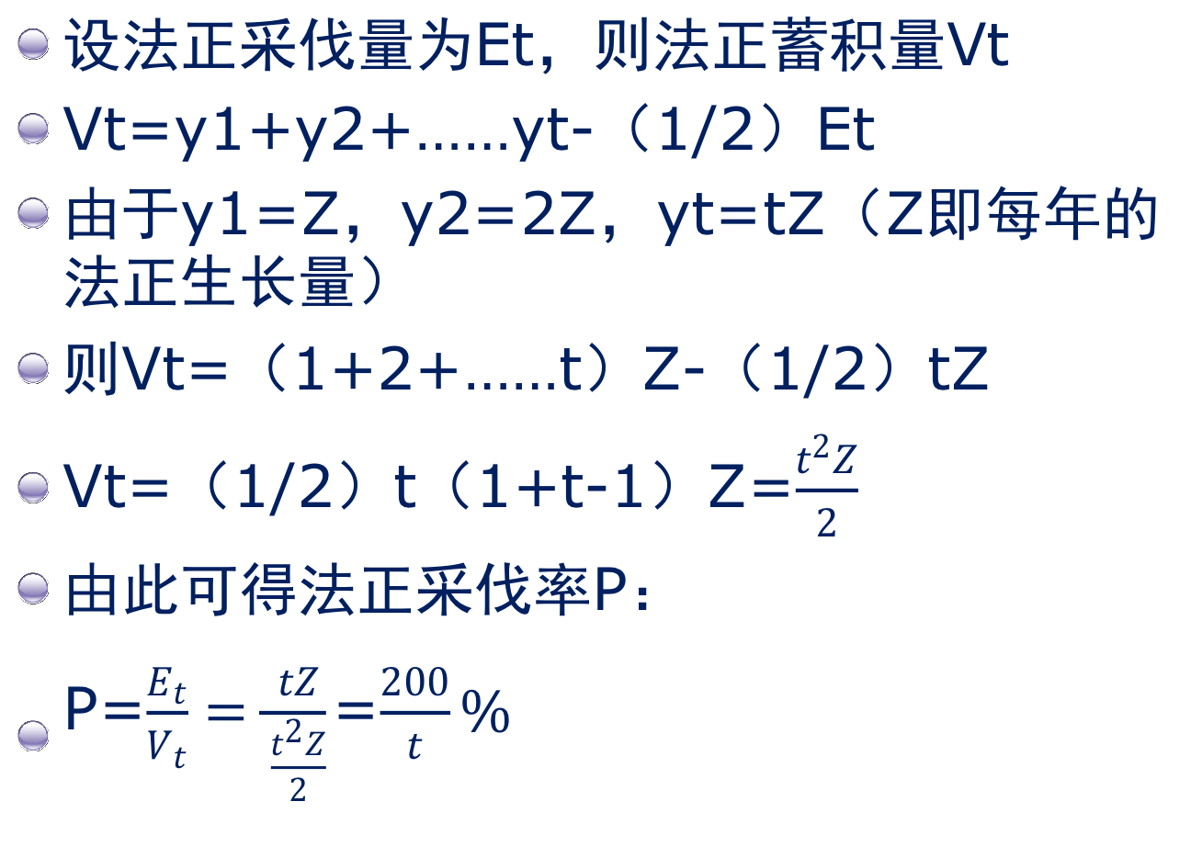
设法正采伐量为Et，则法正蓄积量Vt
Vt=y1+y2+……yt-（1/2）Et
由于y1=Z，y2=2Z，yt=tZ（Z即每年的法正生长量）
则Vt=（1+2+……t）Z-（1/2）tZ
Vt=（1/2）t（1+t-1）Z=$\frac{t^{2}Z}{2}$
由此可得法正采伐率P：
P=$\frac{E_{t}}{V_{t}}=\frac{tZ}{\frac{t^{2}Z}{2}}$=$\frac{200}{t}\%$

Slide 25
对法正林的评价
从法正林诞生起，就有不少人对法正林表示怀疑甚至批判
但法正林理论事实上更多是反映一种思想的理论模型，反映森林永续利用的最优状态
在欧洲，法正林理论作为实现永续利用的一种理想状态而得到了较为广泛的运用

Slide 26
法正林的优点
其基本原理仍然具有指导意义。我国《森林法》规定，国家根据森林资源的消耗量低于生长量的原则，严格控制森林年伐量，就是根据法正林理论中“年消耗量等于年生长量就能实现永续利用”这个原理制定的。
4个条件中的法正龄级分配是森林调整的首要条件
法正林排列是从有利于天然林更新及采运、保护等条件出发的，对生态环境保护、国土保护有积极意义
法正林理论简单易懂，可操作性强，容易为广大林业工作者所理解

Slide 27
法正林的不足
法正林在现实中很少见到，也是不容易在短期内实现的一种理想森林结构，要求的条件过于苛刻
法正林是一种简单再生产方式，是生产在原有基础上的重复，因此，采伐面积和更新面积相等
法正林只从森林内部条件出发来考虑其永续利用，显然没有考虑社会经济条件的可持续发展

Slide 28
完全调整林学说（fully regulated forest）
由于法正林的条件非常严格，也不符合扩大再生产的要求，因而追求严格意义上的法正理想结构是不切合实际的
随着森林资源经营理论的发展，美国林学家K.P.戴维斯（1954)，J.K.克拉特（1982）和W.A.鲁斯克纳（1984）先后提出用“完全调整林”学说来代替古典的法正林理论

Slide 29
“The essential requirement of a fully regulated forest is that age and size classes be represented in such proportion and be consistently growing at such rates that an approximately equal annual or periodic yield of products of desired size and quality may be obtained.”
——Dr. Kenneth Davis of the University of Michigan wrote in his 1954 text American Forest Management

Slide 30
完全调整林的理论要点
（1）径级与株数分布规律
  1.要求调整后的同龄林的每个林分内部，径级与株数两者呈正态分布
  2、要求调整后在经营单位内各林分间每个正态分布曲线的峰顶连续构成递减曲线
（2）各林分面积状态
  在整个经营单位内各龄级林分所占的面积都相等
（3）各林分蓄积状态
  在整个经营单位内的各林分蓄积大小与龄级大小成正比

Slide 31
株数
完全调整林各年龄林分径级与株数关系
径级

Slide 32
对完全调整林学说的评价
与法正林思想基本一致，但相对更灵活和切合实际
既要求符合自然规律，又结合考虑林业生产要求
在形式上不要求长期维持平衡，符合扩大再生产的要求，边生产边调整，逐步创造符合森林永续利用要求的完全调整林

Slide 33
广义法正林学说
森林面积
森林面积
古典法正林
龄级
龄级
把各龄级面积累积到左端，形成森林累积面积分布，若其累积面积始终分布在虚线之上，就被认为是广义的法正林状态

Slide 34
广义法正林学说
森林面积
森林面积
扩展法正林
龄级
龄级
1
2
3
4
5
如果是成、过熟林占优势，尽管缺乏第2、3级林分，但面积的累积分布依然在点线以上，标明更多的4、5级林可以替代缺失的2、3级林，这是扩展的法正林状态

Slide 35
广义法正林学说
森林面积
森林面积
不是扩展法正林
龄级
龄级
1
2
3
4
5
如果是中幼林占优势，第4级龄级森林累积面积处于虚线下方，所以也不是扩展法正林

Slide 36
理想的异龄林结构
由于异龄林的林分在同一个地块上有各种年龄的林木，因此组织异龄林的永续利用时可以采用择伐作业（selective logging）
择伐异龄林所需要的理想森林结构条件如下
  1、在一个林分内的株数按径级（年龄）形成倒J形分布
  2、在一个林分内的材积按径级（年龄）形成正J形分布

Slide 37
在具备上述分布的条件下，就可以在此林分内每隔一定的间隔期（回归年）进行一次择伐
如在整个经营单位内组成与回归年数相同树木的异龄林分，进行轮流择伐，则可做到维持连年作业的森林资源永续利用
株数或材积
株数曲线
材积曲线
径级或树龄

Slide 38
向法正林过渡
Transition to a Normal Forest

Slide 39
为什么要向法正林过渡？
如果森林一开始的分布并不符合法正林理论原则，是否可以通过采伐规划，让森林的林分分布更符合法正林理论的要求？
两种情况：
  加拿大、美国、俄国、巴西等以原始林为主的国家，过熟林较多
  中国、英国、新西兰、葡萄牙等人工林较多的国家，中幼林较多，大龄级林分不足

Slide 40
两种方法
面积控制法
Area control
  每年采伐和更新的森林面积=总面积/为下一轮森林选择的轮伐期
  最后就能形成一个从0到采伐年龄的龄级分布，然后按照法正林进行管理
  但在过渡阶段的木材产量很不稳定
采伐量控制法
Volume control
  稳定过渡期的采伐量
  因而允许采伐面积的变化
  这就需要确定每年的允许采伐量或年采伐限额（annual allowable cut，AAC）

Slide 41
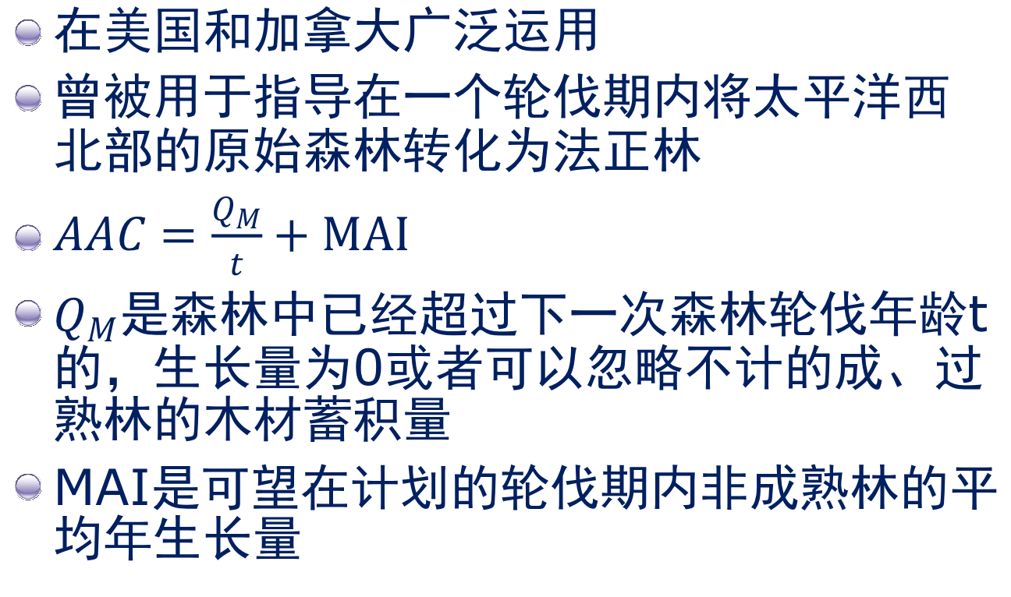
汉斯雷克公式（Hanzlik formula）
在美国和加拿大广泛运用
曾被用于指导在一个轮伐期内将太平洋西北部的原始森林转化为法正林
$AAC=\frac{Q_{M}}{t}+MAI$
$Q_{M}$是森林中已经超过下一次森林轮伐年龄t的，生长量为0或者可以忽略不计的成、过熟林的木材蓄积量
MAI是可望在计划的轮伐期内非成熟林的平均年生长量

Slide 42

注意！
  如果一开始被采伐的是全部成熟或过熟的原始森林，则MAI变为0
  每年以相等的数量采伐原始蓄积
  如果一开始面对的是低于采伐年龄的中幼林
  则每年的允许采伐量等于森林的年生长量
  因此，如果原始林占绝对优势，每年生产的产量可能多出森林达到法正状态后产出的木材
  则在过渡期将结束时，产量会下降，即“fall down”现象
$$AAC=\frac{Q_{M}}{t}+MAI$$

Slide 43
经济涵义
上述调节采伐规划都没有考虑经济涵义
那么，采用这类永续采伐规划会对林主的经济效益带来怎样的影响？
可以用这些规划进行采伐的现值和使用最有效采伐方法进行采伐的现值之间的差额来表示

Slide 44
案例
1000公顷原始过熟林
每公顷价值20000元
第58年为最优轮伐期，此时每公顷立木价值13187元
成本和价格不变，且不受采伐率影响
i为5%

Slide 45
经济上最有效的做法
第一年采伐所有森林
收益为：20000*1000=2千万元
再加上将来这片土地上所有森林作物的现值13187/((1+0.05)^58-1)=827元/公顷
因此，森林的总现值为20827000元

Slide 46
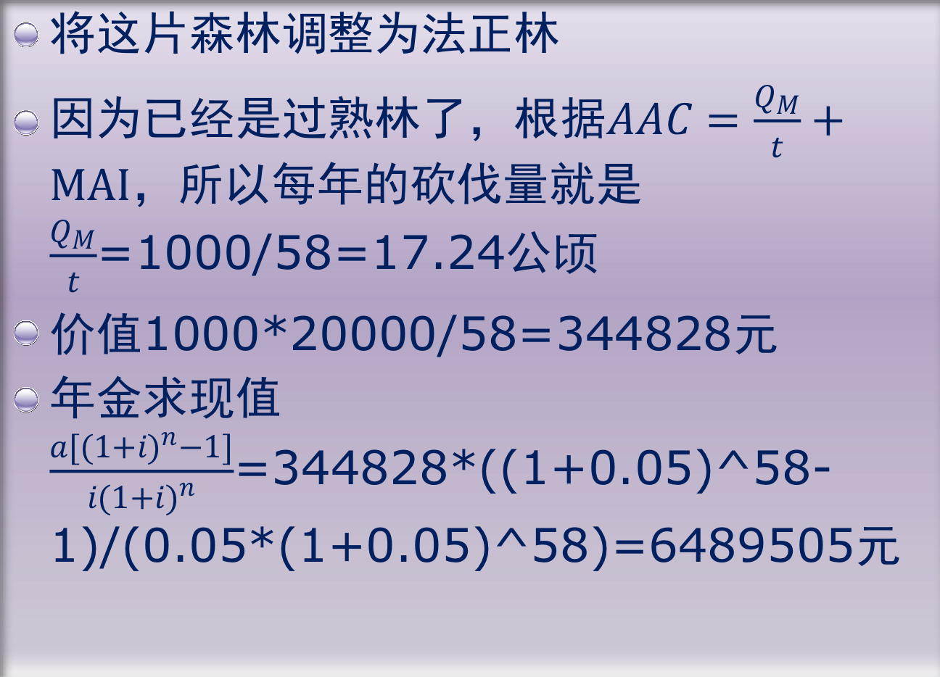
将这片森林调整为法正林
因为已经是过熟林了，根据$AAC=\frac{Q_{M}}{t}+MAI$，所以每年的砍伐量就是$\frac{Q_{M}}{t}$=1000/58=17.24公顷
价值1000*20000/58=344828元
年金求现值$\frac{a[(1+i)^{n}−1]}{i(1+i)^{n}}$=344828*((1+0.05)^58-1)/(0.05*(1+0.05)^58)=6489505元

Slide 47
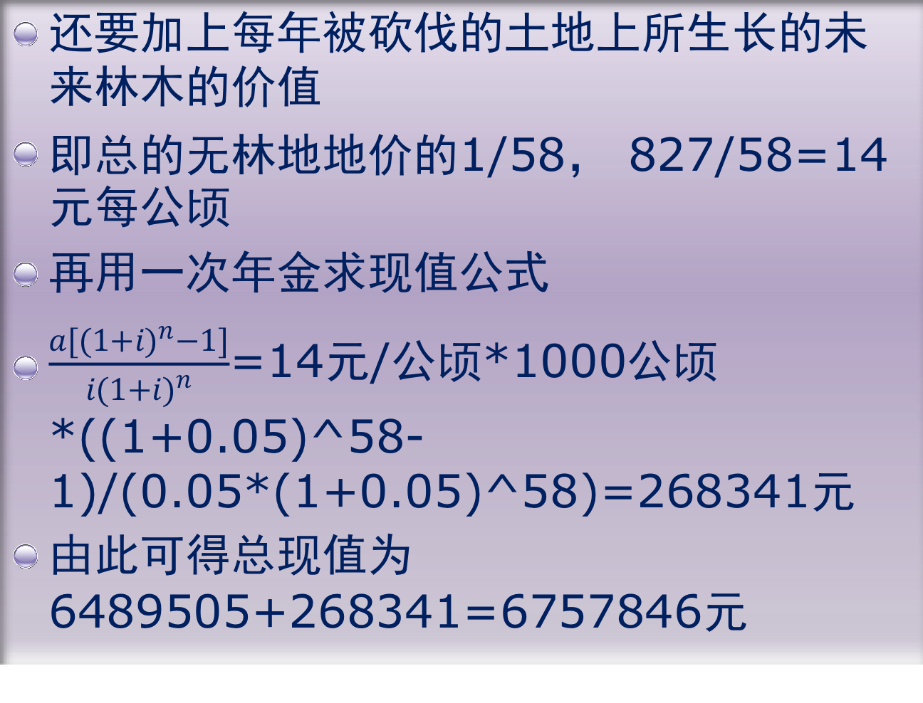
还要加上每年被砍伐的土地上所生长的未来林木的价值
即总的无林地地价的1/58， 827/58=14元每公顷
再用一次年金求现值公式
$\frac{a[(1+i)^{n}−1]}{i(1+i)^{n}}$=14元/公顷*1000公顷*((1+0.05)^58-1)/(0.05*(1+0.05)^58)=268341元
由此可得总现值为6489505+268341=6757846元

Slide 48
相比一次采伐的现值20827000元，向法正林过渡期的采伐现值6757846元要减少了约2/3
可知：将采伐量分散到更远的将来，比最经济有效地进行采伐，要大幅降低森林的价值
  原因1：推迟采伐将降低立木价值（2千万→0.65千万）
  原因2：推迟更新森林将降低土地价值（827元/公顷→268元/公顷）
  原因3：生产者无法根据当时的市场价格波动来调节生产量

Slide 49
允许采伐效果
将采伐量平均分配到不同时间的规划
人为地改变了林业投资的效果
考虑在一个森林生长周期开始时，以每公顷1000元进行投资，使林分增长量增加1倍
在第58年采伐时
森林比无投资时每公顷多产出995立方米

Slide 50
允许采伐效果
但如果要使轮伐期的采伐水平保持稳定
则每年可以多采伐995*1/58=17.16立方米木材
所以投资带来的生长量提高或虫害带来的生长量损失会被分散到整个轮伐期
由此会带来投资收益的高估

Slide 51
Sustained Yield Rationale and Critique
永续木材产量理论及评判

Slide 52
Sustained yield
The words sustainable forest or sustained yield comes to us from foresters of the 18th and 19th century in Europe.

Slide 53
对“永续木材产量”理论的批评，主要集中在是否应该基于“永续木材产量”理论，由政府对采伐行为进行规制
如：基于“永续利用理论”的木材采伐限额管理政策
通过木材采伐限额实现“永续木材产量”，其带来的好处和可能产生的损失，究竟哪个比较大？有哪些可行的替代方案？

Slide 54
推行永续木材产量的原因
经济稳定
国家安全
道义责任
综合利用或非木材收益
其它论点（营林改善、降低风险，保护林主自己不受无知或短视的影响等）
Economic stability
National security
Moral obligation
Multiple use or non-timber benefits
Other argument：Silviculture imprisonment，risk reduction，protection of forest owners against their own ignorance or shortsightedness

Slide 55
经济稳定 Economic Stability
优点
  每年提供稳定的木材供给，使采伐和木材加工的工业生产量稳定，因而也能保障当地的就业和收入稳定
  地区经济和工业的稳定
  是永续利用的最主要的理论基础
缺点：
  面对需求波动时，稳定供给并不能稳定价格，而采伐限额使得林主无法根据市场调节产量。可能加剧市场和价格的不稳定性
  仅要求林业生产的稳定性，对稳定地区经济的意义可能并不大
  由于技术进步等影响，在长期内稳定木材生产可能不能保证稳定的就业水平

Slide 56
国家安全 National Security
永续利用理论在欧洲被提出的时候，正是木材对欧洲各国的能源、工业具有关键意义的时期
因此永续利用政策被认为是国防和经济稳定战略的一部分
但随着时代的发展，如今虽然也需要保障一定的木材蓄积，却不像过去那样需要强调木材的永续利用
本书是从北美的角度来考虑问题，（加拿大森林覆盖率34%，美国森林覆盖率33%，中国森林覆盖率22%）

Slide 57
道义责任 Moral Obligation
通过可持续的木材产量，将森林资源传给下一代
自然资本和人造资本之间的可替代性很低，因而通过木材采伐限制保护自然资本显得非常有必要
采伐量限额可能降低经济意义上的森林生产力
把森林转化为一个平稳的年龄结构和保持一定采伐水平并不是保持未来森林生产力的关键
也不是协调当代利益和后代利益的关键

Slide 58
综合利用 Multiple Use
森林的非木材价值如环境和游乐价值、动物饲料、蓄水和美化环境价值可以通过森林的永续利用而得到保护或提高
不同林产品和效益需要不同的管理制度
而一个逐渐上升的龄级结构和一个稳定的采伐率不可能使任何某种特定非木材价值或它们的某种组合价值达到最大化。

Slide 59
总结
虽然保护森林资源是非常有必要的
但机械地运用以“法正林”为代表的永续利用理论来保护和管理森林，可能并不能实现预期目标
在没有采伐限额的情况下，依靠林主本身的理性决策，是否能够实现对森林资源的优化利用？——市场的力量能否发挥作用？

Slide 60
Timber Harvests over Time in the Absence of Sustained Yield Policy: Market as a Regulator
没有采伐限额情况下的木材生产：市场调控

Slide 61
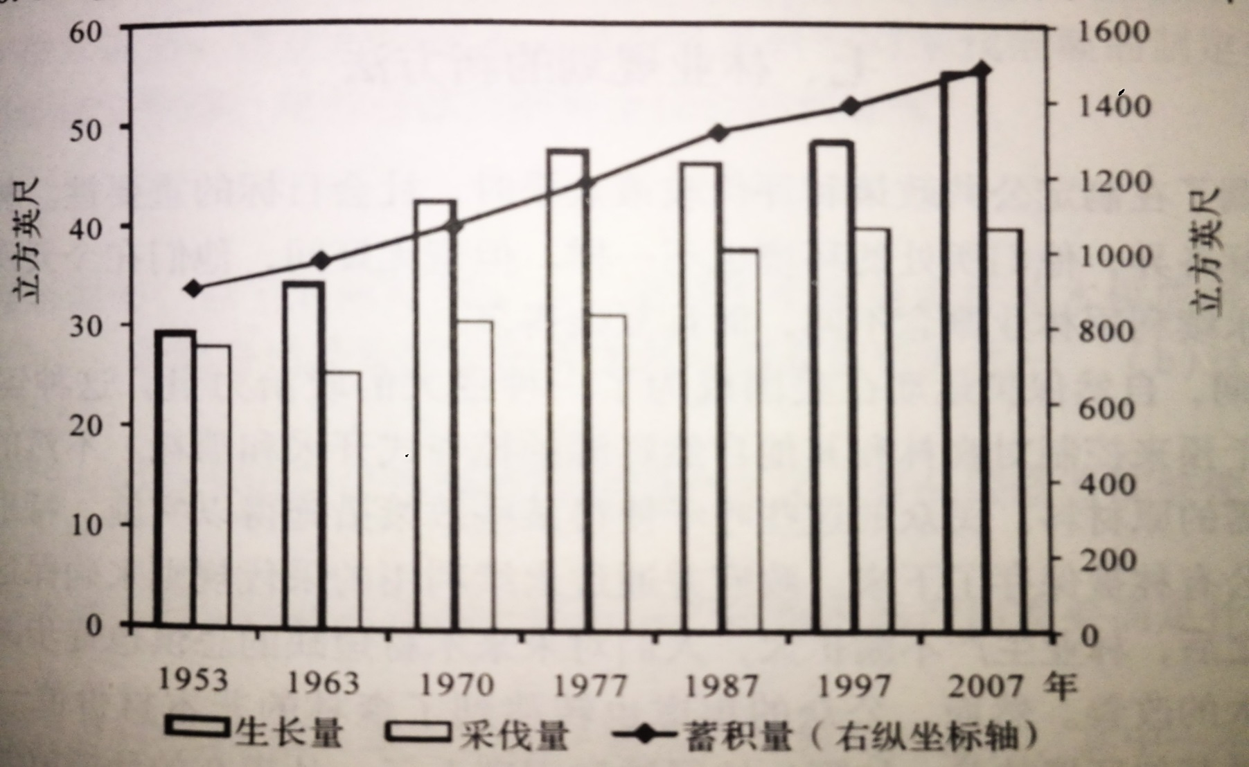
1953-2007年美国私有林每英亩的平均年生长量、采伐量和蓄积量

Slide 62
美国70%的生产性林地（用材林地）为私人所有，在没有政府的采伐限额的情况下，林主通过自主调节采伐量和营林投资，实现了森林质量的提高
同样，市场也能够较好地调节采伐速度
以同龄林管理比较流行的俄勒冈州西部地区为例，该地区的轮伐期是50-60年，也形成了较为规整的私有林龄级分布

Slide 63
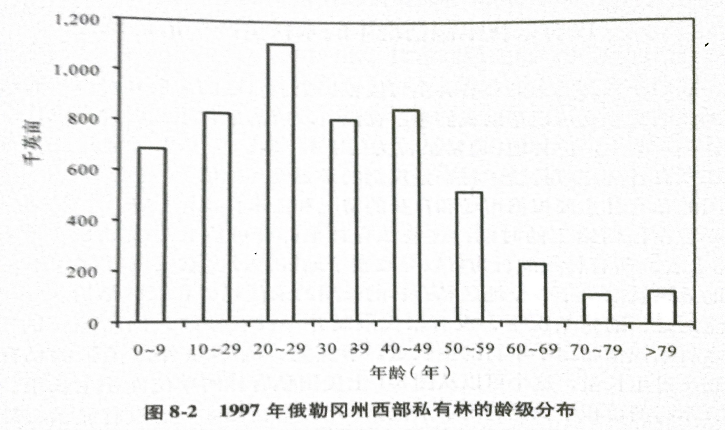
前5个龄级的面积较为接近

Slide 64
由此可见
在美国，相对安全的林权和市场的力量似乎能够吸引足够的投资来维护和提高私有林的森林蓄积量
但这并不是说在市场和经济情况、产权、或其它制度安排上完全不同的国家和地区也不需要可持续生产的采伐规则

Slide 65
New Approaches to Forest Regulation
林业规划的新方法

Slide 66
强调非木材价值的新型林业规划
公众对森林的非木材价值——保护野生动物、水源，以及其它环境效益，如野生地保护和固碳的需求越来越高
传统的永续森林利用规划方法只考虑木材生产量的稳定性，显然并不符合这些需求
一些新的数学技术，如控制论原理和一些基于建模技术和计算机技术的方法，能够对复杂的采伐系统进行更为精确的分析
这类技术在私有林占主导的地区得到了更为广泛的运用

Slide 67
森林可持续经营 Sustainable Forest Management
森林可持续经营理念的提出，最早可以追溯到UNCED（United Nations Conference of Environment and Development，联合国环境与发展大会）1992年提出的“森林原则”（The Forest Principles ）
“森林资源和林地应可持续地经营以满足当代人和后代人的社会、经济、生态、文化和精神的需求”

Slide 68
Sustainable forest management (SFM)
Sustainable forest management (SFM) refers to the management of our private and public forests to ensure they continue to provide not only a sound supply of renewable timber for present and future generations, but also maintain their environmental values and social services.

Slide 69
森林可持续经营的标准
森林资源的范围
生物多样性
森林的健康和活力
森林资源的生产功能
森林资源的保护功能
森林资源的社会经济功能
法律、政策和制度框架

Slide 70
森林可持续经营与可持续林业
森林可持续经营
可持续林业
是自然科学与经济学的结合
包括经营层次和技术层次两个方面
经营层次包括经营目标、经营权、经营制度等
技术层次包括区划、调查、规划、技术、实践、检测、评价、反馈等
研究范围较为集中
研究的内容更加广泛
要求对传统林业经济制度进行各种修正
如建立绿色国民经济核算制度、森林资源账户体系
建立绿色林业政策体系，包括可持续的森林资源利用政策、森林资源的配置政策、森林资源的价值与价格政策、产权政策、纠正森林及林业的外部不经济及“市场失灵”的政策、绿色消费政策等。

Slide 71
森林可持续经营与森林永续利用
经营取向不同
核心理论不同
技术保障体系不同
评价尺度不同
空间操作尺度不同

Slide 72
经营取向不同
永续利用理论
可持续经营理论
以森林使用价值为取向
更多以木材生产和木材产品的最大产出为中心，把森林生态系统的其它产品和环境服务放在从属位置
以森林本身的价值为取向
目的是通过对森林生态系统的管理，向社会提供可持续的福利，而非仅仅是某种物质产品

Slide 73
核心理论不同
永续利用理论
可持续经营理论
法正林理论是森林永续利用的核心理论
以森林生长量和采伐量的产期稳定为基础，追求蓄积量的稳定性，追求森林龄级结构的稳定状态
结构与功能关系的协调是森林可持续经营的核心理论
以人为中心，强调代内的横向公平以及代际的纵向公平性

Slide 74
技术保障体系不同
永续利用理论
可持续经营理论
收获调整和森林蓄积量经营管理是永续利用的技术保障体系的核心
生态系统管理是森林可持续经营技术保障体系的核心

Slide 75
评价尺度不同
永续利用理论
可持续经营理论
法正林状态是评价永续利用行为的基本尺度
森林生态系统结构、功能、效用三者关系协调统一是评价森林可持续经营行为的基本尺度

Slide 76
空间操作尺度不同
永续利用理论
可持续经营理论
以林业经营或生产部门为空间范围的林业生产管理组织形式
建立在景观尺度上的林业生产的区域化、社会化管理组织形式。
这一管理组织形式是以森林可持续经营的机制、功能、效用三者关系协调理论为基础的。

Slide 77
森林认证
一般由非政府组织发起
其本质是寻求一种依靠市场机制来实现森林可持续经营的治理结构
于20世纪90年代初逐渐兴起和发展起来
起初是源于对热带森林过度毁林和伴随而来的生物多样性损失的关注
但随后更大程度上在林产品工业生产国盛行

Slide 78
森林认证的概念
包括森林经营认证和产销监管链认证
森林经营认证针对森林经营单位，由独立第三方认证机构根据所制定的森林经营的标准，按照规定的和公认的程序对森林经营绩效进行审核，以证明其过程达到可持续经营或负责任经营的要求
产销监管链认证是对林产品生产加工企业的各个环节进行跟踪，以确保其最终产品源自经过认证的经营良好的森林或其它符合要求的来源

Slide 79
森林认证的要素
标准：
  规定了森林经营者通过认证必须达到的森林经营的要求，是认证评估的基础
认证
  由认证机构验证森林经营单位或企业是否达到认证标准要求的过程
认可
  对认证机构的能力、可靠性和独立性进行认定，以提高第三方认证机构的可信度
认证声明：
  建立产品跟踪和标签体系，及产销监管认证制度和标签制度

Slide 80
FSC全球森林认证体系（Forest Stewardship Council）
是目前世界上最严格和可靠的认证体系之一
制定了全球统一的FSC原则与标准，通过其认可的认证机构来认证森林，并提供全球统一的FSC认证标志
成立于1993年，由非政府组织发起

Slide 81
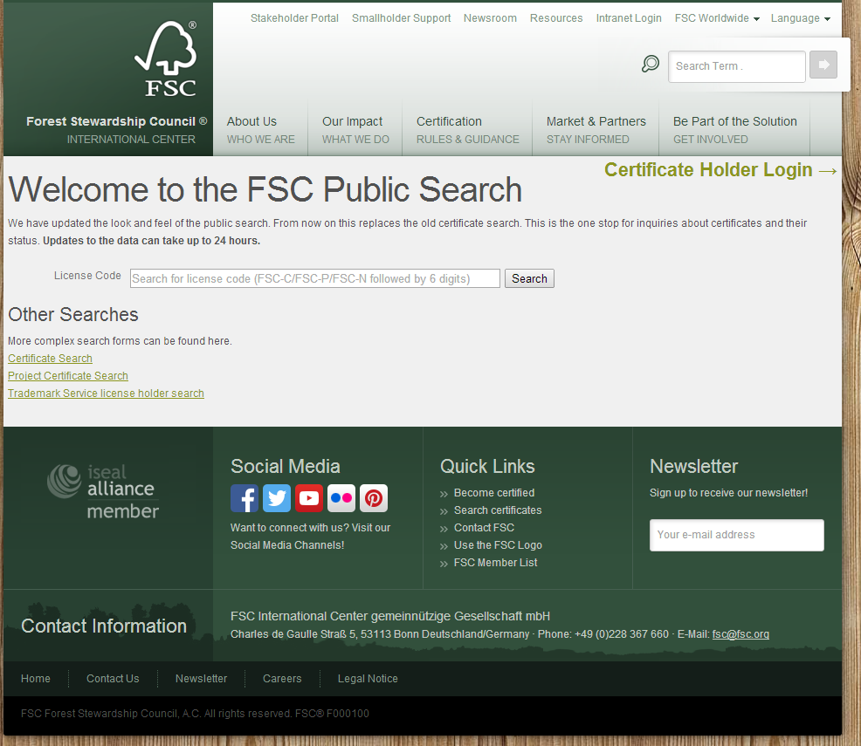
http://info.fsc.org/

Slide 82
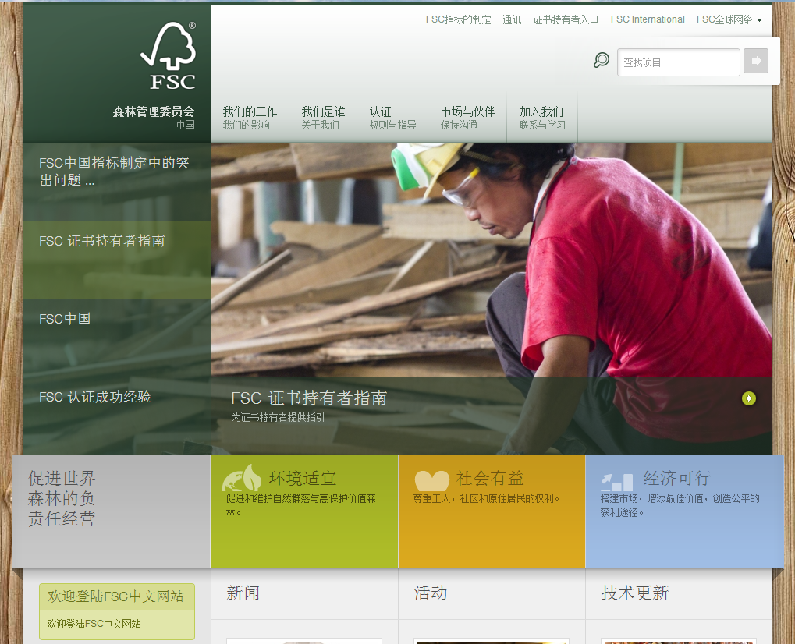
http://cn.fsc.org/

Slide 83
Ten rules for responsible forest management
Principle 1: Compliance with laws and FSC Principles – to comply with all laws, regulations, treaties, conventions and agreements, together with all FSC Principles and Criteria.
Principle 2: Tenure and use rights and responsibilities – to define, document and legally establish long-term tenure and use rights.
Principle 3: Indigenous peoples’ rights – to identify and uphold indigenous peoples’ rights of ownership and use of land and resources.
Principle 4: Community relations and worker's rights – to maintain or enhance forest workers' and local communities’ social and economic well-being.
Principle 5: Benefits from the forest – to maintain or enhance long term economic, social and environmental benefits from the forest.
Principle 6: Environmental impact – to maintain or restore the ecosystem, its biodiversity, resources and landscapes.
Principle 7: Management plan – to have a management plan, implemented, monitored and documented.
Principle 8: Monitoring and assessment – to demonstrate progress towards management objectives.
Principle 9: Maintenance of high conservation value forests – to maintain or enhance the attributes which define such forests.
Principle 10: Plantations – to plan and manage plantations in accordance with FSC Principles and Criteria.

Slide 84
FSC森林管理的十项原则
1、遵守法律及FSC的原则。
  森林经营应遵守所在国法律及其国家签署的国际公约和协议，并遵守FSC的所有原则和标准
2、所有权、使用权及责任
  对土地及森林资源的长期所有权和使用权应明确界定，建档并形成法律文件
3、原住居民的权利
  应当承认并尊重当地居民拥有、使用和经营其土地、领地及资源的法定及传统权利
4、社区关系和劳动者的权利
  森林经营活动应维护或提高森林劳动者和当地社区长期的社会及经济利益
5、森林带来的收益
  森林经营活动应鼓励有效利用森林的多种产品和服务，以确保森林的经济效益、广泛的社会效益及环境效益

Slide 85
FSC森林管理的十项原则
6、环境影响
  森林经营应保护生物多样性及相关的价值，如水资源、土壤及独特和脆弱的生态系统与景观的价值，并以此来保持森林的生态功能及其完整性
7、经营规划
  应当制定和执行与森林经营规模和强度相适应的森林经营方案，并随时进行修改。应清楚地阐述经营的长期目标及实现这些目标的手段。
8、监测与评估
  应按照森林经营的规模和强度进行监测，以评估森林状况，林产品产量、产销监管链、经营活动及其社会与环境影响。
9、维护高保护价值森林
  在高保护价值森林中进行经营活动，应维护或加强这些森林的特征，并始终要以预防的方法来考虑关于高保护价值森林的各种决策。
10、人工林
  应按照原则1-原则9及其标准来规划和经营人工林。

Slide 86
森林认证的动力
以市场为基础，并依靠贸易和国际市场来运作
  溢价：认证产品的价格通常比非认证产品要高
  维持市场：保持现有采购商对认证产品的需求
  增加市场份额：争取比现有客户更大的订单
  拓展新市场：寻求更多需要认证产品的新客户
  区分产品：认证产品可视为领先竞争对手的一种方式
  市场准入：很多生产商，特别是发展中国家的林产品需要进入欧美市场，必须先开展森林认证
然而，认证的动力并不取决于作为个体的消费者，政府出台的各类绿色相关政策对认证的推动也有重要作用

Slide 87
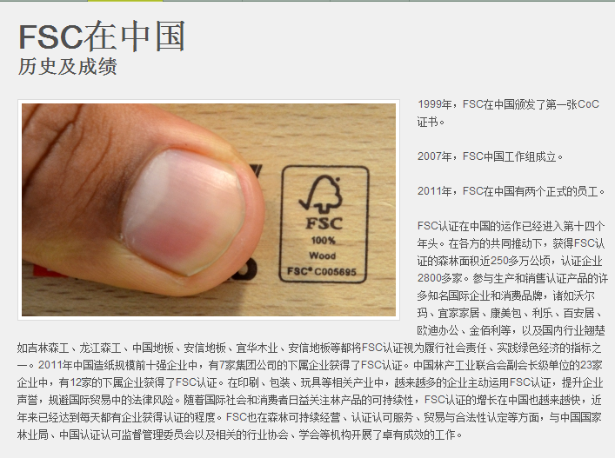

Slide 88
以“五年规划”为基础：采伐限额+采伐计划+指标层层分解
中国如何进行森林采伐规划？

Slide 89
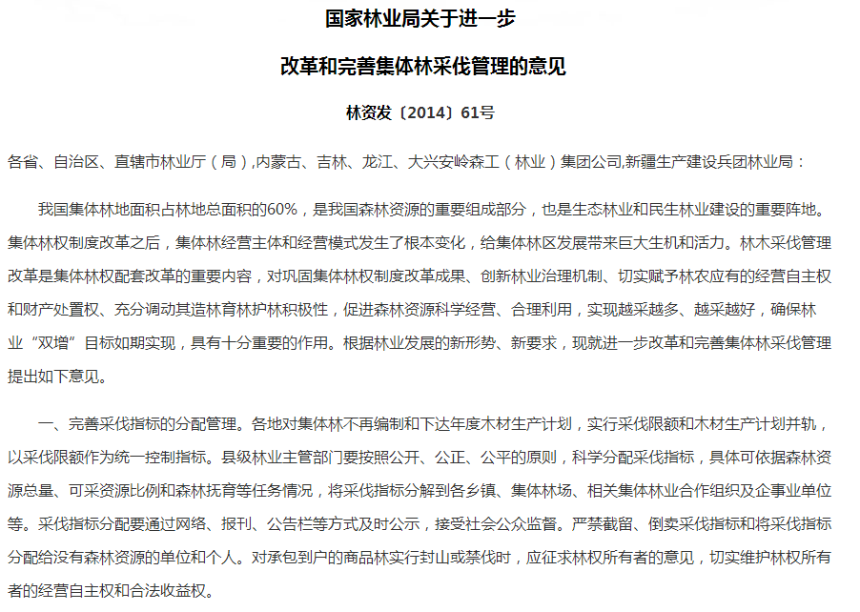


Slide 90
主要政策要点
完善采伐指标的分配管理
采伐限额和木材生产计划并轨，以采伐限额作为统一控制指标。
简化林木采伐的审批手续，推行简便易行的伐区设计，改进采伐作业的监管方式。
一次采伐蓄积5立方米以下的可免于设计。
采伐经济林、薪炭林、竹林以及非林地上的林木，可由经营者自行设计，自主决定采伐年龄和方式。
林木采伐作业要以经营者自主管理、自我约束为主。
推进采伐管理与科学经营的紧密结合。进一步放宽竹林经营利用的监督管理。进一步规范木材运输检查监管行为。
推动不同经营主体编制科学可行的森林经营方案，并督促其严格实施，构建以森林经营方案为基础确定森林采伐限额的林木采伐管理体系和森林经营体系。
严禁擅自扩大凭证运输范围，严禁超范围实施木材运输检查，严禁乱罚款、乱收费。

Slide 91
要点和讨论
什么是“法正林”？
以“法正林”为代表的森林永续利用思想有哪些理由？可能带来哪些问题？
通过市场来调节，能够让林主实现木材采伐的最优化规划吗？
中国现在的森林采伐限额管理政策是否有其必要性？为什么？
产权的重要性

